Slide 1
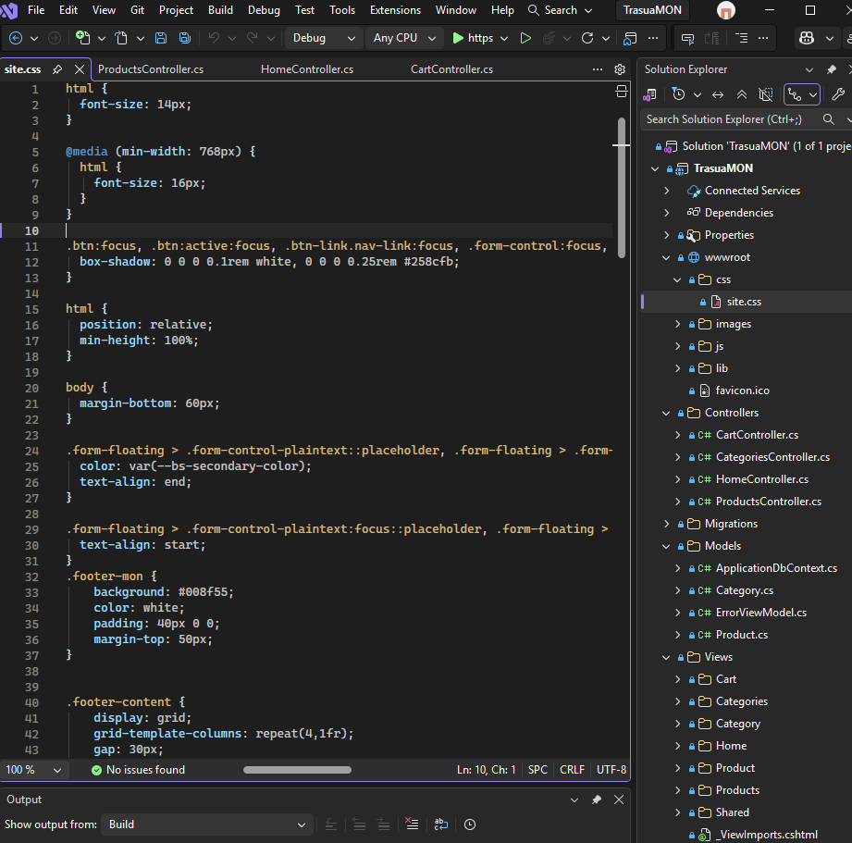
Thư mục wwwroot (Tài nguyên tĩnh)
css/site.css: Chứa các đoạn code CSS dùng để định dạng màu sắc, font chữ, layout cho trang web
images/: Thư mục lưu trữ hình ảnh của website (logo, banner, ảnh các món trà sữa).
js/: Chứa các file JavaScript xử lý các hiệu ứng động ở phía giao diện người dùng.
lib/: Chứa các thư viện mã nguồn mở bên ngoài được tích hợp sẵn (như Bootstrap, jQuery).
favicon.ico: Biểu tượng nhỏ hiển thị trên tab của trình duyệt web.

Slide 2
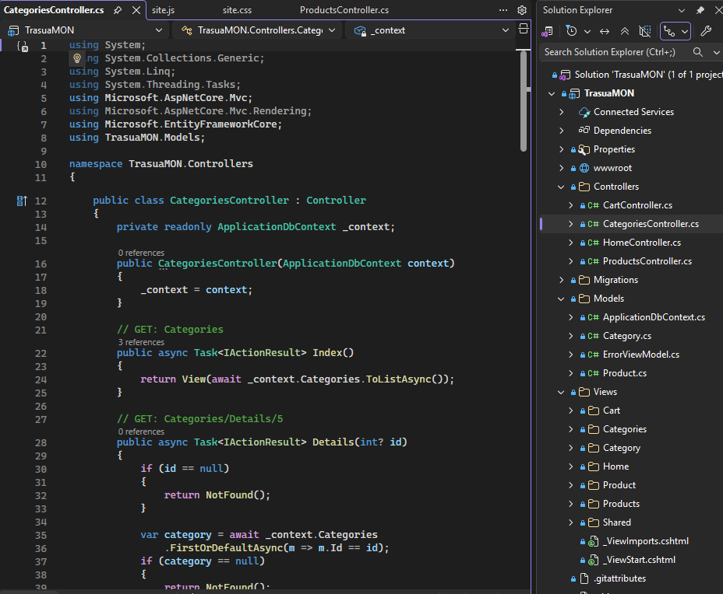
Thư mục Controllers (Bộ điều khiển - Xử lý logic)
CategoriesController.cs: Quản lý Danh mục sản phẩm (thêm/sửa/xóa/xem các loại trà sữa như: Trà sữa, Hồng trà, Topping...).
HomeController.cs: Điều hướng các trang cơ bản như Trang chủ, Trang giới thiệu, Trang liên hệ.
ProductsController.cs: Quản lý Sản phẩm/Món ăn (hiển thị danh sách trà sữa, xem chi tiết món, tìm kiếm, CRUD sản phẩm).

Slide 3
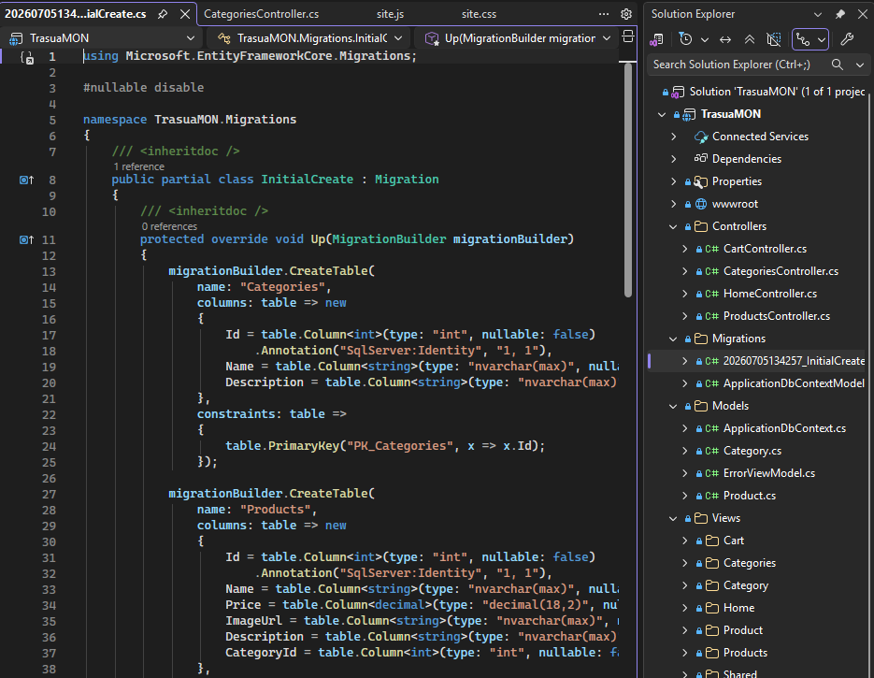
Thư mục Migrations (Quản lý CSDL)
Chứa các file theo dõi lịch sử thay đổi cấu trúc dữ liệu của Entity Framework Core. Giúp đồng bộ và tự động tạo/cập nhật các bảng CSDL dưới SQL Server thông qua các lệnh Migration.

Slide 4
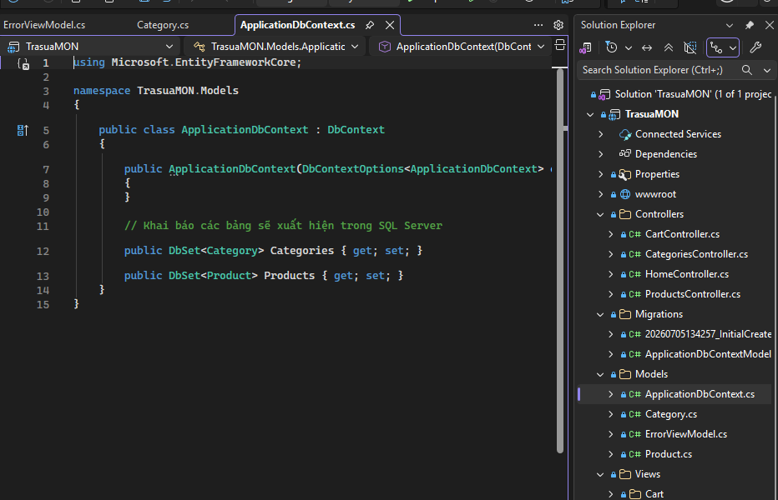
Thư mục Models (Mô hình dữ liệu)
ApplicationDbContext.cs: File cầu nối chính giữa code C# và Database (SQL Server), quản lý các tập dữ liệu DbSet (như Products, Categories).
Category.cs: Model quy định các thuộc tính của Danh mục (Id, Name, Description...).
Product.cs: Model quy định các thuộc tính của Sản phẩm (Id, Name, Price, ImageUrl, CategoryId...).

Slide 5
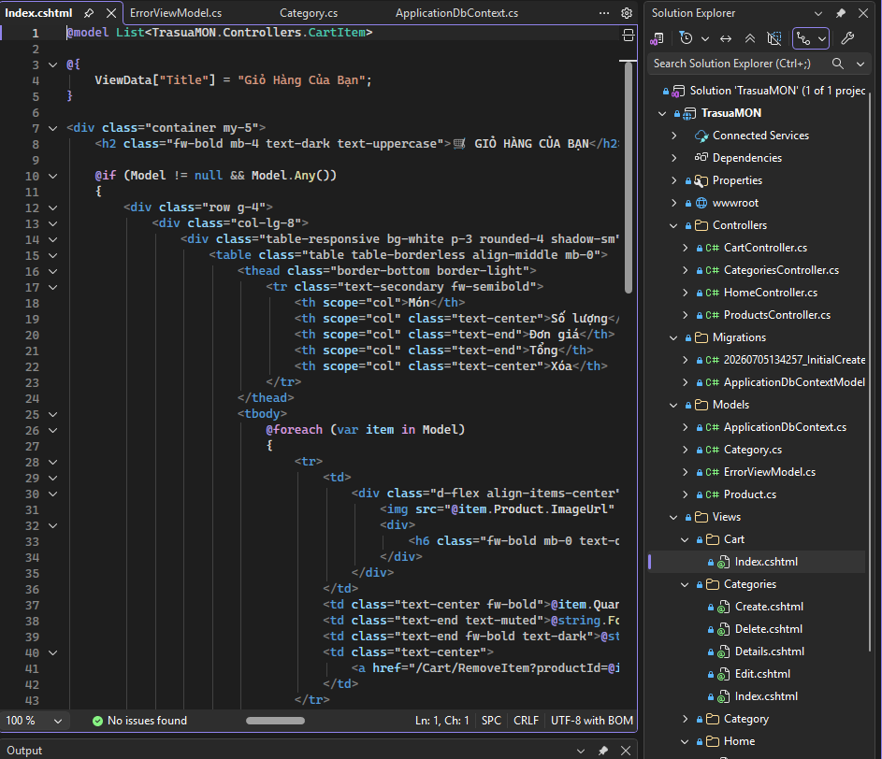
Thư mục Views (Giao diện hiển thị)
Chứa các file giao diện HTML/Razor (.cshtml) hiển thị cho người dùng:
Cart/: Chứa các giao diện của giỏ hàng và thanh toán.
Categories/ & Category/: Chứa giao diện hiển thị danh sách và chi tiết các danh mục.
Home/: Chứa giao diện trang chủ (Index.cshtml).
Products/ & Product/: Chứa giao diện danh sách món trà sữa và chi tiết từng món.
Shared/: Chứa các thành phần giao diện chung được tái sử dụng ở nhiều trang:

